Slide 1


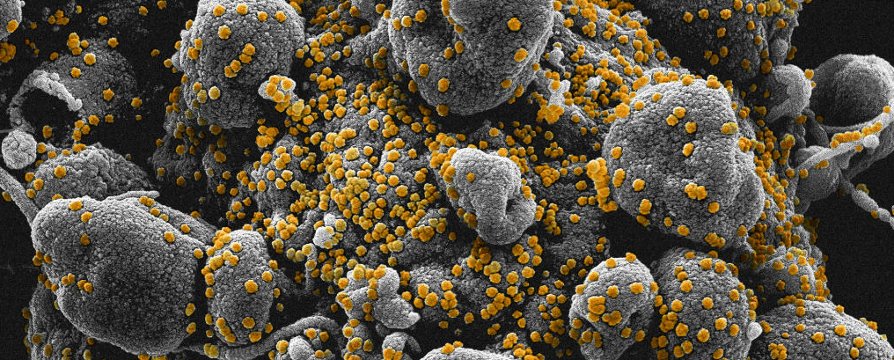
Actualités sur la COVID-19
Médecins du travail de PACA
17 novembre 2020
Stanislas REBAUDET
Infectiologue à l’Hôpital Européen
Chercheur au SESSTIM

Slide 2
Conflits d’intérêt
Aucun

Slide 3





Ceci n’est pas un cours sur la COVID-19 !
Etc…

Slide 4
Éléments virologiques

Slide 5
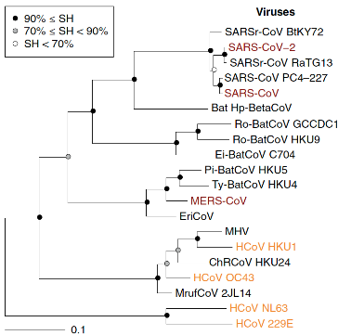
Qu’est-ce que le SARS-CoV-2 ?
Phylogénie
Origine ?
COVID-19
SARS
MERS
Rhinopharyngites saisonnières
Notes:
CoronaviridaeStudyGroup Nat Microbiol. Apr2020

Slide 6
Éléments d’épidémiologie

Slide 7
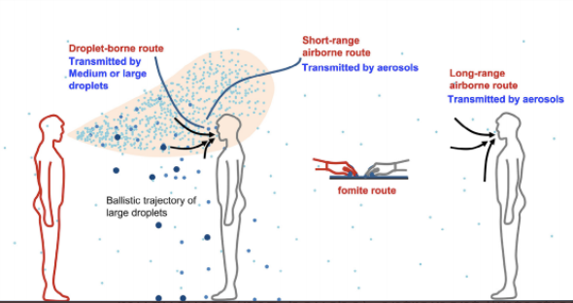
Modes de transmission ?

Slide 8
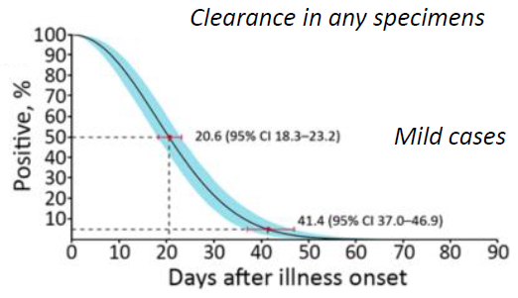
Modes de transmission ?
Contact
  3j sur plastique et inox
  1j sur carton
  3h en aérosol
Notes:
Jiufeng Emerg Infect Dis 2020

Slide 9
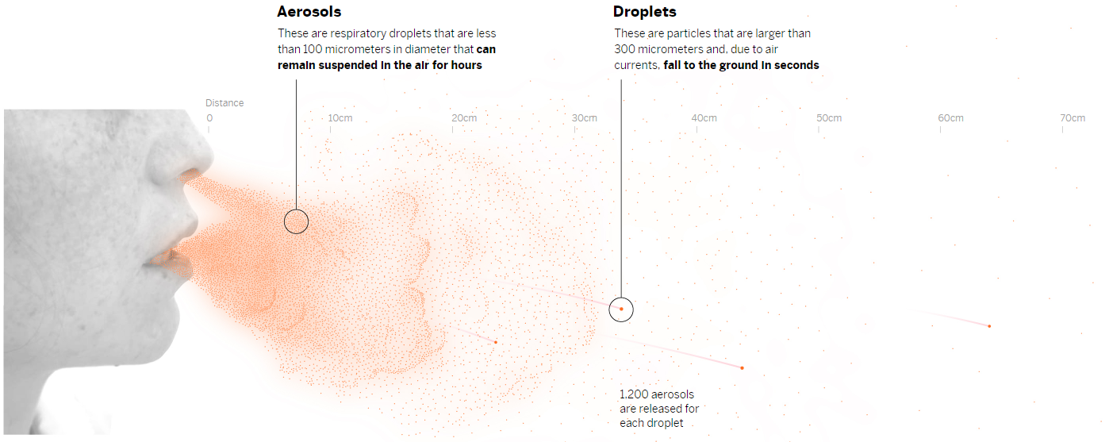
Modes de transmission ?
Aérosols

Slide 10
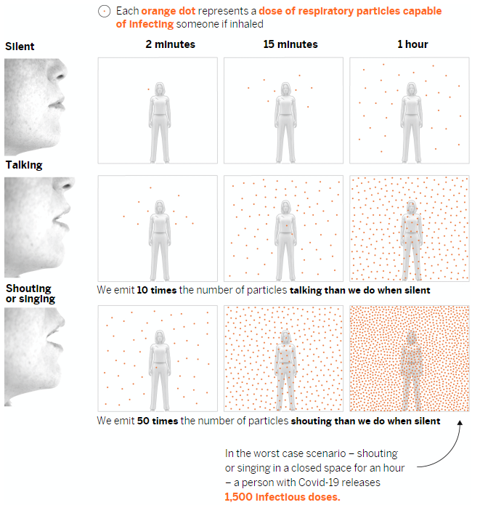
Modes de transmission ?
Aérosols

Slide 11
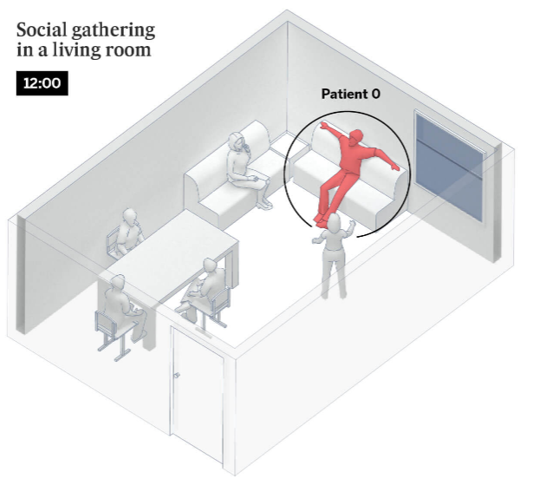
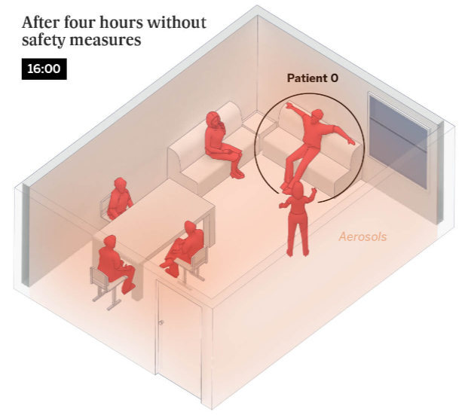
Modes de transmission ?
Aérosols

Slide 12
Lieux de transmission ?

Slide 13
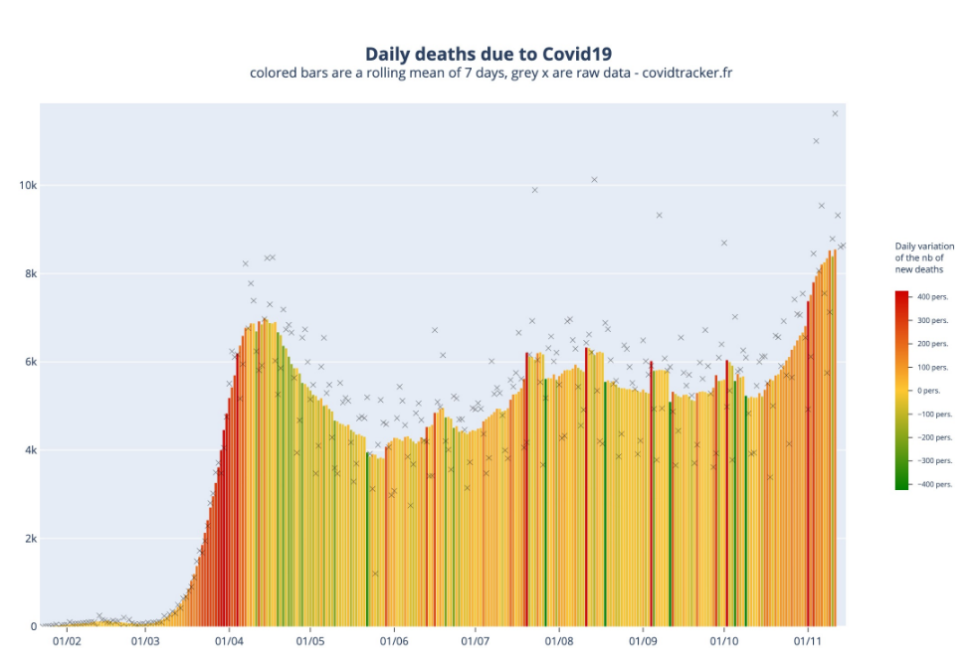

Dynamique épidémique
Monde

Slide 14
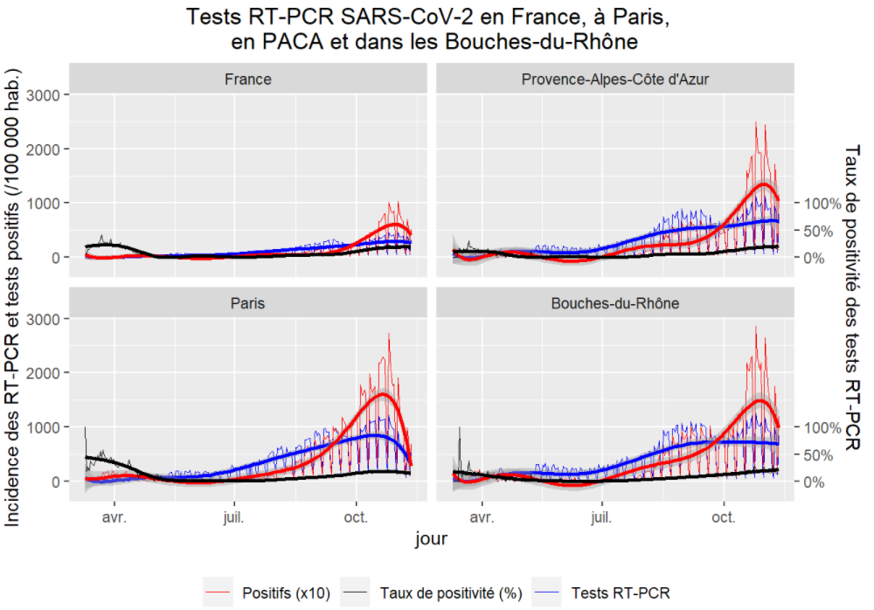
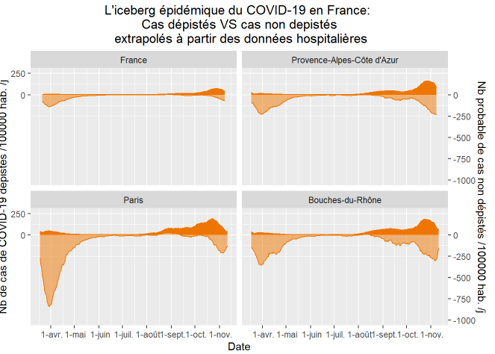
Dynamique épidémique
France

Slide 15
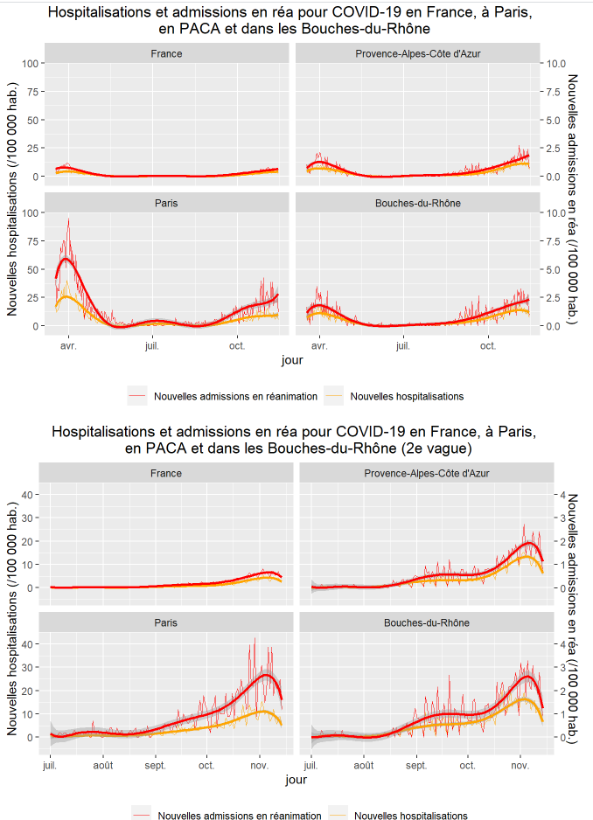
Dynamique épidémique
France

Slide 16
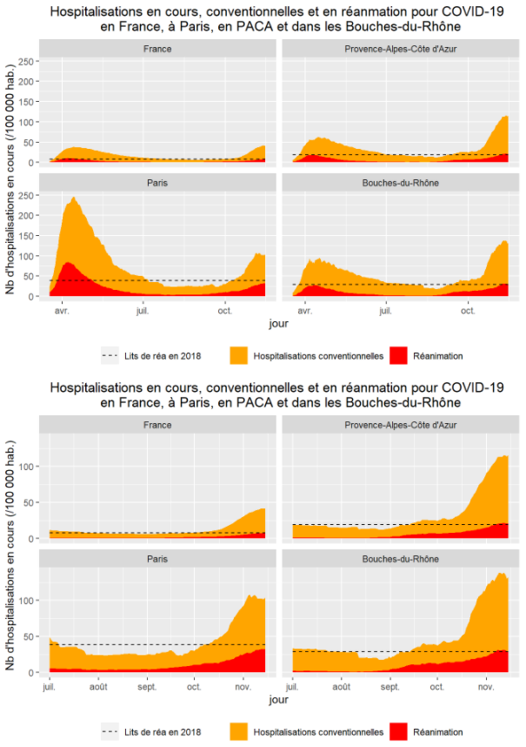
Dynamique épidémique
France

Slide 17
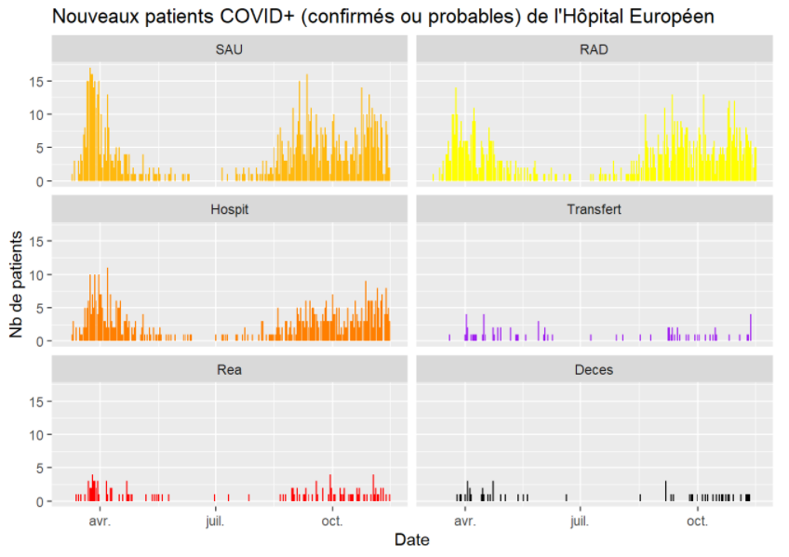
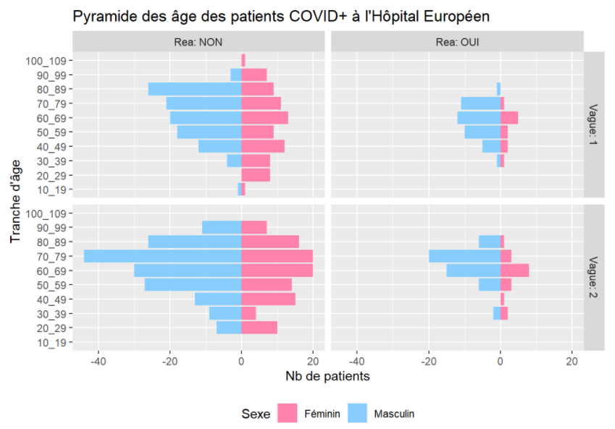
Dynamique épidémique
À l’Hôpital Européen Marseille
  Age médian des cas:
    Tous : 61 ans (min, 17 ; max, 100)
    Hospitalisés : 66 ans (min, 18 ; max, 100)
    Admis en réa : 66 ans (min, 30 ; max, 88)
    Décédés : 78 ans (min, 46 ; max, 94)

Slide 18
Démarche diagnostique

Slide 19
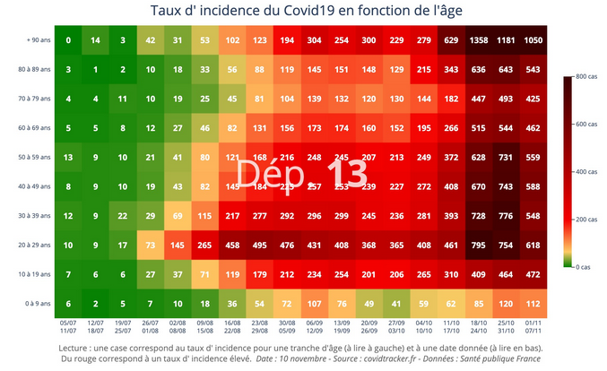
Comment distinguer COVID-19 et grippe ?
Probabilité ⬌ incidence hebdomadaire
  COVID-19

Slide 20
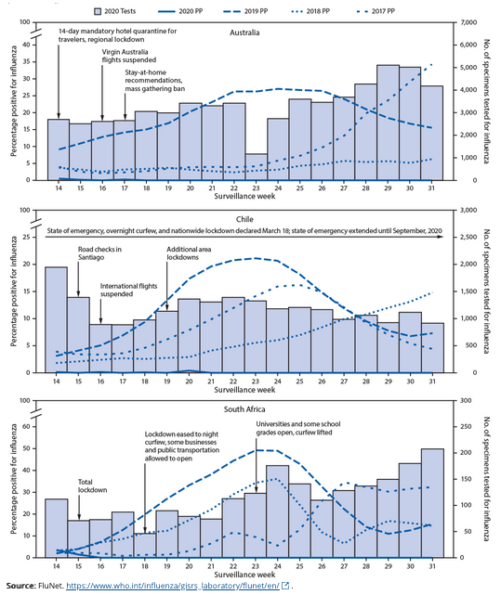
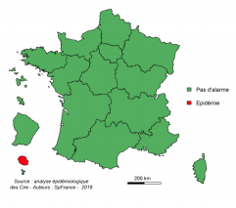


Comment distinguer COVID-19 et grippe ?
Probabilité ⬌ incidence hebdomadaire
  Grippe saisonnière
Notes:
Grippe pourrait être très calme cette année !
https://www.cdc.gov/mmwr/volumes/69/wr/mm6937a6.htm

Slide 21
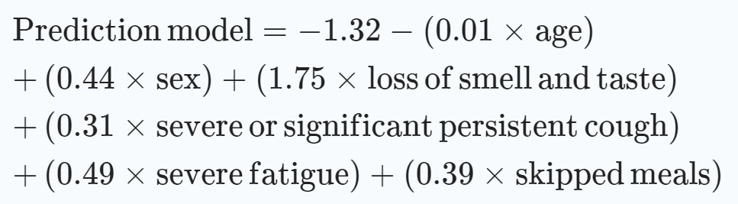
Comment distinguer COVID-19 et grippe ?
Probabilité ⬌ incidence hebdomadaire
+
suspicion épidémio-clinique
    Asymptomatiques ≈ Tx d’incidence hebdo ≈ 0,5%
    Contacts à risque intra-familiaux ≈ 10-15%
    Symptomatiques : score ?
    → ex: 51%
Menni, Nature Med, mai 2020
Notes:
https://www.nature.com/articles/s41591-020-0916-2

Slide 22

Comment distinguer COVID-19 et grippe ?
Probabilité ⬌ incidence hebdomadaire
+
suspicion épidémio-clinique
En pratique, chez l’adulte :
  Recherche de SARS-CoV-2 systématique
  Recherche associée de grippe si :
    collectivités à risque
    infection respiratoire grave avec hospitalisation
    chez les personnes à risque de formes graves ET en période de co-circulation grippale
Notes:
https://www.hcsp.fr/Explore.cgi/AvisRapportsDomaine?clefr=920

Slide 23
Comment distinguer COVID-19 et grippe ?
Probabilité ⬌ incidence hebdomadaire
+
suspicion épidémio-clinique
En pratique, chez l’adulte
En pratique, chez le nourrisson:
  /!\ épidémies de VRS et rotavirus
  Recherche de SARS-CoV-2 si bronchiolite ou gastro-entérite sévère ou atypique ou si contage avéré
Notes:
https://www.hcsp.fr/Explore.cgi/AvisRapportsDomaine?clefr=920

Slide 24
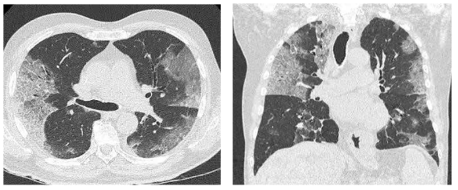
Intérêt du scanner thoracique ?
Non indiqué en ville car réservé aux patients hospitalisés / oxygénodépendants
Objectifs :
  Diagnostic (si RT-PCR négative)
Notes:
https://ebulletin.radiologie.fr/actualites-covid-19/indications-du-scanner-thoracique-reponses-rapides-cadre-du-covid-19
https://www.coreb.infectiologie.com/UserFiles/File/formation/covid19-coreb-dia14sept2020.pdf

Slide 25
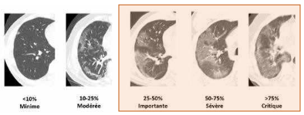
Intérêt du scanner thoracique ?
Non indiqué en ville car réservé aux patients hospitalisés / oxygénodépendants
Objectifs :
  Diagnostic (si RT-PCR négative)
  Pronostic
Notes:
https://ebulletin.radiologie.fr/actualites-covid-19/indications-du-scanner-thoracique-reponses-rapides-cadre-du-covid-19

Slide 26
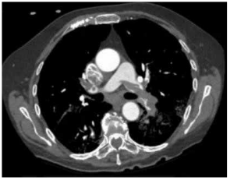
Intérêt du scanner thoracique ?
Non indiqué en ville car réservé aux patients hospitalisés / oxygénodépendants
Objectifs :
  Diagnostic (si RT-PCR négative)
  Pronostic
  Suspicion d’embolie pulmonaire (angioscanner)
  Suspicion de surinfection pulmonaire
Notes:
https://ebulletin.radiologie.fr/actualites-covid-19/indications-du-scanner-thoracique-reponses-rapides-cadre-du-covid-19

Slide 27
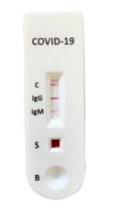
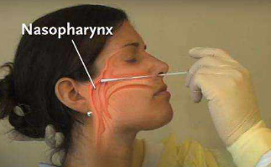
Alternatives à la RT-PCR naso-pharyngée?
TROD antigénique sur écouvillon nasopharyngé

Slide 28
Alternatives à la RT-PCR naso-pharyngée?
TROD antigénique sur écouvillon nasopharyngé
  /!\ vs RT-PCR : Se = 32-62%
  Sp = 93-100%

Slide 29

Alternatives à la RT-PCR naso-pharyngée?
TROD antigénique sur écouvillon nasopharyngé
  /!\ vs RT-PCR : Se = 32-62%
  Sp = 93-100%
  Indications :
    Symptomatiques si délai de RT-PCR > 48h ET symptômes < 4 jours
    (Si NEG et >65ans ou autre FDR : contrôle par RT-PCR)
    Dépistages de masse (hors cas contacts et clusters)
Notes:
https://www.has-sante.fr/jcms/p_3212125/fr/covid-19-la-has-positionne-les-tests-antigeniques-dans-trois-situations
https://www.prescrire.org/fr/203/1845/60329/0/PositionDetails.aspx

Slide 30
Alternatives à la RT-PCR naso-pharyngée?
Sérologie
  IgM et IgG au laboratoire (pas en TROD)
  Diagnostic de rattrapage

Slide 31
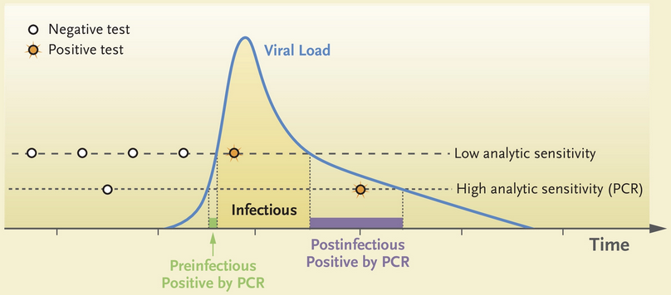
Alternatives à la RT-PCR naso-pharyngée?
Prélèvements salivaires ?
  Stratégie d’avenir ?
Notes:
https://www.nejm.org/doi/10.1056/NEJMp2025631

Slide 32
Alternatives à la RT-PCR naso-pharyngée?
Prélèvements salivaires ?
  Stratégie d’avenir ?
  Plusieurs études en cours
  RT-PCR salivaire, Indications :
    Symptomatiques jusqu’à J7, si nasopharyngé CI
    Trop faible sensibilité pour les asymptomatiques
  Test salivaire EasyCov (RT-LAMP)
    Se 87,5 % ; Sp 99,4 %
Notes:
Plusieurs études en cours
https://www.has-sante.fr/upload/docs/application/pdf/2020-09/ac_2020_0047_remboursement_rt-pcr_salivaire_covid-19_cd_2020_09_18_vd.pdf
http://www.cnrs.fr/fr/covid-19-le-test-de-diagnostic-salivaire-easycov-confirme-son-efficacite-en-situation-reelle
https://www.nejm.org/doi/10.1056/NEJMp2025631

Slide 33
Quelle stratégie diagnostique ?
Patient symptomatique
<=4j
>65ans ou FDR
Pas de risque
>4j
Durée des symptômes
1er test
RT-PCR
Négatif
TROD Ag
2e test
RT-PCR
Négatif
Positif
RT-PCR
>14j
Séro
Négatif
Séro
Positif

Slide 34
Prise en charge à domicile

Slide 35
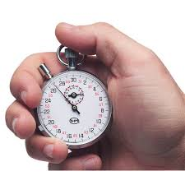
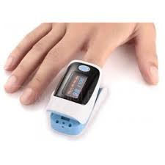
A domicile : qui hospitaliser ?
Signes de gravité
  Polypnée > 22/min
  ou dyspnée
  Sp02 < 95% en air ambiant
  (ou < 91% si IRC)
  PA systolique < 100 mmHg
  (sauf antihypertenseur)
  Altération de la conscience, confusion
  Déshydratation
  Altération brutale de l’état général chez le sujet âgé

Slide 36
A domicile : qui hospitaliser ?
Signes de gravité
Facteurs de risque d’aggravation HCSP
  >65 ans
  IMC >30
  Insuffisance rénale dialysée
  Insuffisance cardiaque sévère
  Insuffisance respiratoire chronique
  Terrain cardiovasculaire : hypertension artérielle AVC, coronaropathie…
  Cirrhose
  Diabète déséquilibré
  Grossesse
  Immunodépression
Notes:
A revoir

Slide 37
A domicile : qui hospitaliser ?
Signes de gravité
Facteurs de risque d’aggravation HCSP
Environnement psycho-social incompatible
  Isolement social
  Conditions de vie, logistique
  Contacts à risque d’aggravation
  …
Notes:
A revoir

Slide 38
A domicile : quel traitement ?
Prescription systématique :
  Paracétamol

Slide 39
A domicile : quel traitement ?
À discuter:
  HBPM
    si facteur de risque thromboembolique :
      +++ alitement, cancer, ATCD
      ++ traumatisme ou chirurgie récente
      + ≥70ans, obésité, traitement hormonal
    Enoxaparine (LOVENOX) 0,4 mL /24h
    Voire 0,4 mL /12h si risque majoré
    et 0,6 mL /12h si poids > 120kg
Notes:
https://www.has-sante.fr/jcms/p_3190801/fr/prise-en-charge-de-premier-recours-des-patients-suspectes-de-covid-19
https://www.ncbi.nlm.nih.gov/pmc/articles/PMC7419249/#bib0135

Slide 40
A domicile : quel traitement ?
À discuter:
  HBPM
  Antibiothérapie
    Si pneumopathie bactérienne diagnostiquée uniquement
    Surinfections = rares
Notes:
https://www.has-sante.fr/jcms/p_3190801/fr/prise-en-charge-de-premier-recours-des-patients-suspectes-de-covid-19

Slide 41
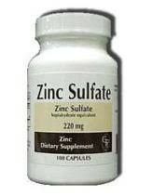

A domicile : quel traitement ?
En cours d’évaluation :
  Zinc
    Arguments indirects:
      Rôle établi dans l’immunité
      Hypozincémie associée à sévérité ?
    38 études sur
    2 études rétrospectives observationnelles favorables, de faible niveau de preuve
    Balance bénéfice risque favorable ?
      (220mg x2/j)
Notes:
Indirect: https://doi.org/10.1016/j.aimed.2020.07.009 ; https://doi.org/10.1016/j.ijid.2020.09.008 ; https://doi.org/10.1016/j.ijid.2020.09.014
Études: https://doi.org/10.1099/jmm.0.001250 ; https://doi.org/10.21203/rs.3.rs-94509/v1

Slide 42
A domicile : quel traitement ?
En cours d’évaluation :
  Zinc
  Vitamine C
    25 études sur
    Aucun résultat disponible ou publié
Notes:
https://doi.org/10.5867/medwave.2020.06.7978

Slide 43
A domicile : quel traitement ?
Non indiqué:
  Aspirine
    Action antiinflammatoire et antithrombotique
    /!\ hémorragies et Sd de Reye
    15 études sur
    Aucun résultat disponible ou publié
Notes:
https://doi.org/10.1007/s40265-020-01365-1

Slide 44
A domicile : quel traitement ?
Non indiqué:
  (Hydroxy)chloroquine +/- azithromycine
    Effet antivirale in vitro (culture virale)
    Pas d’effet sur modèle animal
    Pharmacocinétique peu favorable
    292 études sur
    + les autres…
    Nombreuses études observationnelles à très fort risque de biais !
    Plusieurs très belles études observationnelles
    Plusieurs essais randomisés (+/- vs placebo)
Notes:
Science based medicine
https://c19study.com/#early : pas d’évaluation du risque de biais !

Slide 45
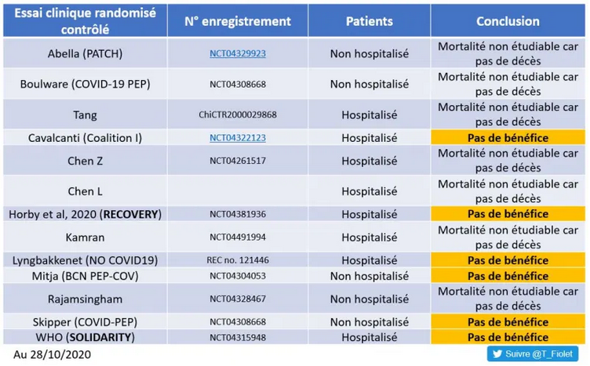
A domicile : quel traitement ?
Non indiqué:
  (Hydroxy)chloroquine +/- azithromycine
    Pas d’effet sur la clairance virale
    Pas d’effet sur la mortalité
Notes:
https://metahcq.wordpress.com/2020/09/21/quelles-autres-etudes-independantes-confirment-nos-resultats-et-la-non-efficacite-de-lhydroxychloroquine/
HYCOVID

Slide 46
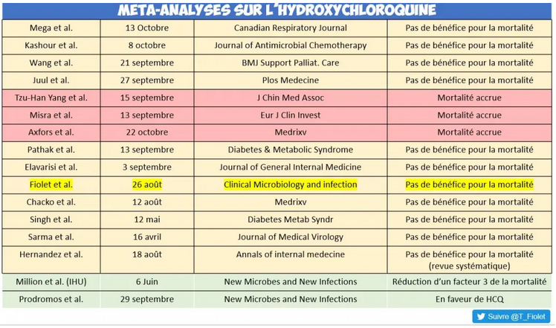
A domicile : quel traitement ?
Non indiqué:
  (Hydroxy)chloroquine +/- azithromycine
    Pas d’effet sur la clairance virale
    Pas d’effet sur la mortalité
Notes:
https://metahcq.wordpress.com/2020/09/21/quelles-autres-etudes-independantes-confirment-nos-resultats-et-la-non-efficacite-de-lhydroxychloroquine/

Slide 47
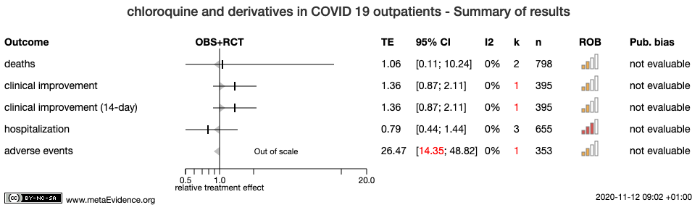

A domicile : quel traitement ?
Non indiqué:
  (Hydroxy)chloroquine +/- azithromycine
    Pas d’effet sur la clairance virale
    Pas d’effet sur la mortalité
    Pas d’effet sur la progression de la maladie
    Effets secondaires
Notes:
http://www.metaevidence.org/viewMApredictive3.aspx?exposition=508&comparator=0&pathology=95&selFocus=2&ckPublishedMA=false&ckSensAnalysis=false&ckIndividualStudies=false&selSubgroup=0&domain=12

Slide 48
A domicile : quel suivi ?
+/- Surveillance IDEL
+/- (télé)consultation médicale
Pas de bilan biologique systématique (diagnostic différentiel)
Pas de scanner

Slide 49
A domicile: quelles mesures de prévention ?
Isolement
  7 jours (J0 symptômes ou J0 test)
  Conditions réunies ?
  Masques, aération…
Contact tracing
  Déclarer sur Contact Covid
  Isolement + dépistage par RT-PCR
Accompagnement CorHESan ? (1er 2e 3e arr.)

Slide 50
A domicile : oxygénothérapie ?
Recommandations récentes (HAS…)
Parcours coordonné pluriprofessionnel (Hôpital Européen ?)
Indications cadrées en contexte épidémique :
  Sorties d’hospitalisation sous O2
  Besoins en O2 limités
Notes:
https://www.has-sante.fr/jcms/p_3215547/fr/prise-en-charge-a-domicile-des-patients-atteints-de-la-covid-19-et-requerant-une-oxygenotherapie

Slide 51
Prise en charge en hospitalisation conventionnelle

Slide 52
En service : comment organiser les soins ?
Circuit spécifique pour les patients COVID-19
  Ascenseurs dédiés…
  Unité covid pour tous les patients RT-PCR+
  Locaux spécifiques (Pression négative, renouvellement air….)
  Visites uniquement sur dérogation médicale
Personnel :
  Soignants non à risque + FFP2 en secteur covid
  Dépistage et éviction des personnels Covid+
  Renforts médicaux toutes spécialités, avec protocoles, formations, staffs quotidiens
  Spécialistes + équipes psy, soins palliatifs…

Slide 53
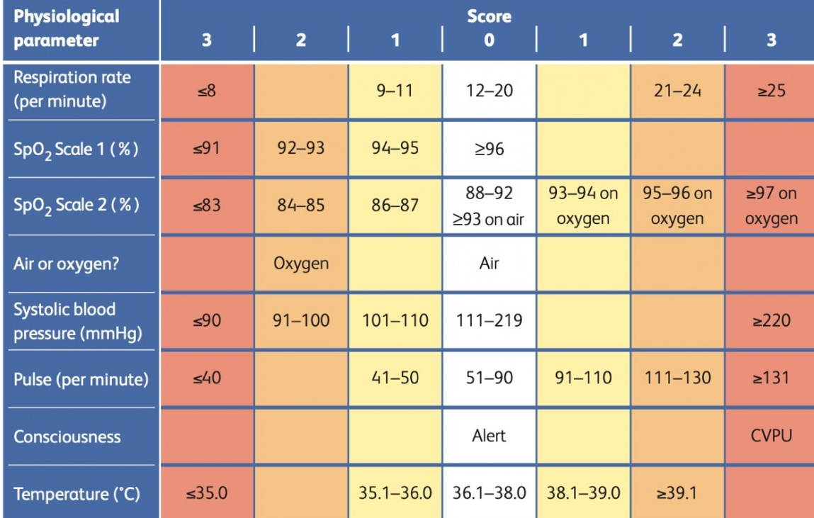
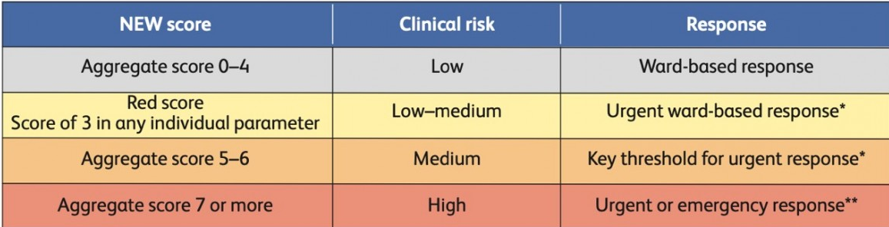
En service : qui transférer en réanimation ?
Score NEWS-2

Slide 54
En service : qui transférer en réanimation ?
Score NEWS-2
RCP éthiques 24/7 et statuts réanimatoires pour tous les patients
Stade 1 | “Réanimation”
Stade 2 | “Réanimation avec niveau d’engagement”
Stade 3 | “Prise en charge en étage”
Stade 4 | “Soins de confort”

Slide 55
En service : qui transférer en réanimation ?
Score NEWS-2
RCP éthiques 24/7 et statuts réanimatoires pour tous les patients
Avis réanimatoires précoces

Slide 56
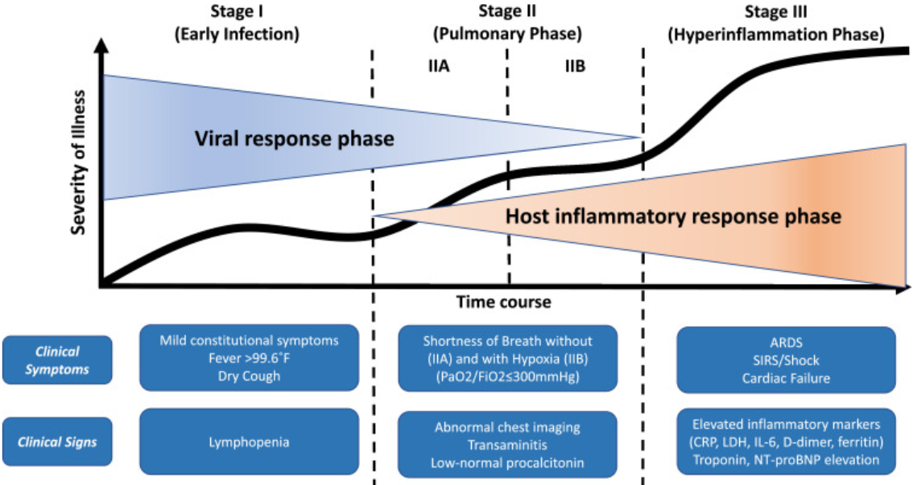
En service : quel traitement ?
Dépend du stade de la maladie :
Notes:
https://www.jhltonline.org/article/S1053-2498(20)31473-X/fulltext

Slide 57
En service : quel traitement ?
Systématique :
  Paracétamol
  HPBM / Calciparine
          Enoxaparine 0,4mL x1/j → 0,6mL x2/j
Notes:
https://www.has-sante.fr/jcms/p_3190801/fr/prise-en-charge-de-premier-recours-des-patients-suspectes-de-covid-19
https://www.ncbi.nlm.nih.gov/pmc/articles/PMC7419249/#bib0135

Slide 58
En service : quel traitement ?
Systématique :
  Paracétamol
  HPBM / Calciparine
Fréquent :
  O2 nasal / masque
  + Corticoïdes → O2 et < 70 ans
  Dexaméthasone 6mg /j IV ou PO x10j
Notes:
https://www.has-sante.fr/jcms/p_3186049/fr/veille-des-etudes-cliniques-publiees-pour-certains-medicaments-du-covid-19
Dexa: effet sur mortalité, durée d’hospitalisation

Slide 59
En service : quel traitement ?
Systématique :
  Paracétamol
  HPBM / Calciparine
Fréquent :
  O2 nasal / masque
  + Corticoïdes → O2 et < 70 ans
Parfois:
  Antibiotiques → surinfections pulmonaires
  Optiflow, VNI → stade 3
  Midazolam (Hypnovel) → stade 4
  (Plasma de convalescents) → ATU exceptionnelles
Notes:
https://www.has-sante.fr/jcms/p_3186049/fr/veille-des-etudes-cliniques-publiees-pour-certains-medicaments-du-covid-19
Dexa: effet sur mortalité, durée d’hospitalisation

Slide 60
En service : quel traitement ?
Systématique :
  Paracétamol
  HPBM / Calciparine
Fréquent :
  O2 nasal / masque
  + Corticoïdes → O2 et < 70 ans
Parfois:
  Antibiotiques → surinfections pulmonaires
  Optiflow, VNI → stade 3
  Midazolam (Hypnovel) → stade 4
  (Plasma de convalescents) → ATU exceptionnelles
Non indiqué:
  (Hydroxy)chloroquine +/- azithromycine → échec multiples
  Lopinavir/Ritonavir → échec
  Remdesivir (sauf essais cliniques) → SMR « faible »
  Tocilizumab (anti-IL6) → échec
  Anakinra (anti IL1-R) → échec
Notes:
https://www.has-sante.fr/jcms/p_3186049/fr/veille-des-etudes-cliniques-publiees-pour-certains-medicaments-du-covid-19
Remdesivir = raccourcissement guérison que chez O2 faible débit, sans impact sur mortalité
Tocilizumab = échec sur méta-analyse d’études rétrospectives et 1 étude randomisée
Anakinra = 1 étude observationnelle encourageante, mais signal négatif dans essai clinique

Slide 61
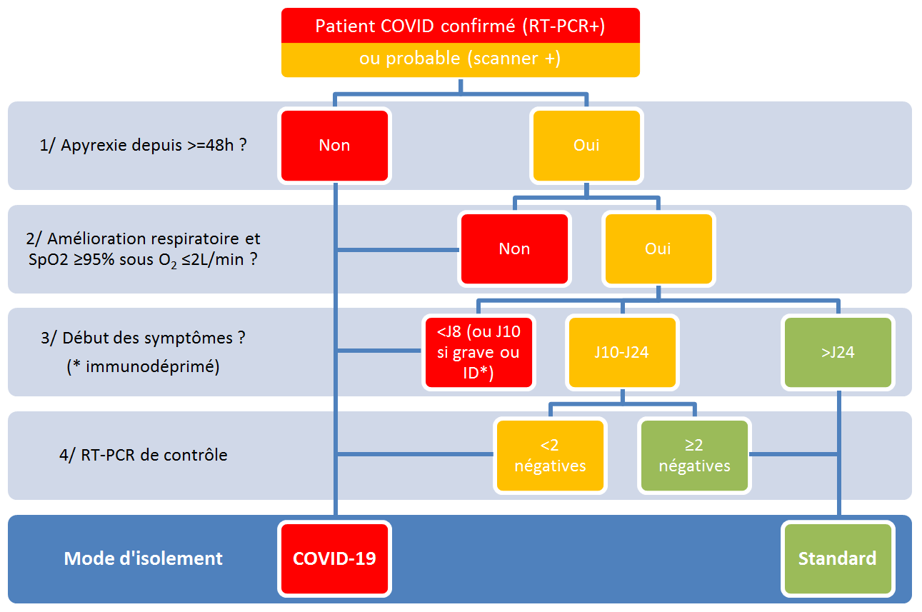
En service : quand lever l’isolement ?

Slide 62
Prise en charge en réanimation

Slide 63
Le post-Covid

Slide 64
Merci pour votre attention !

